Slide 1
GUSTAVO OSORIO FRANCO

Slide 2
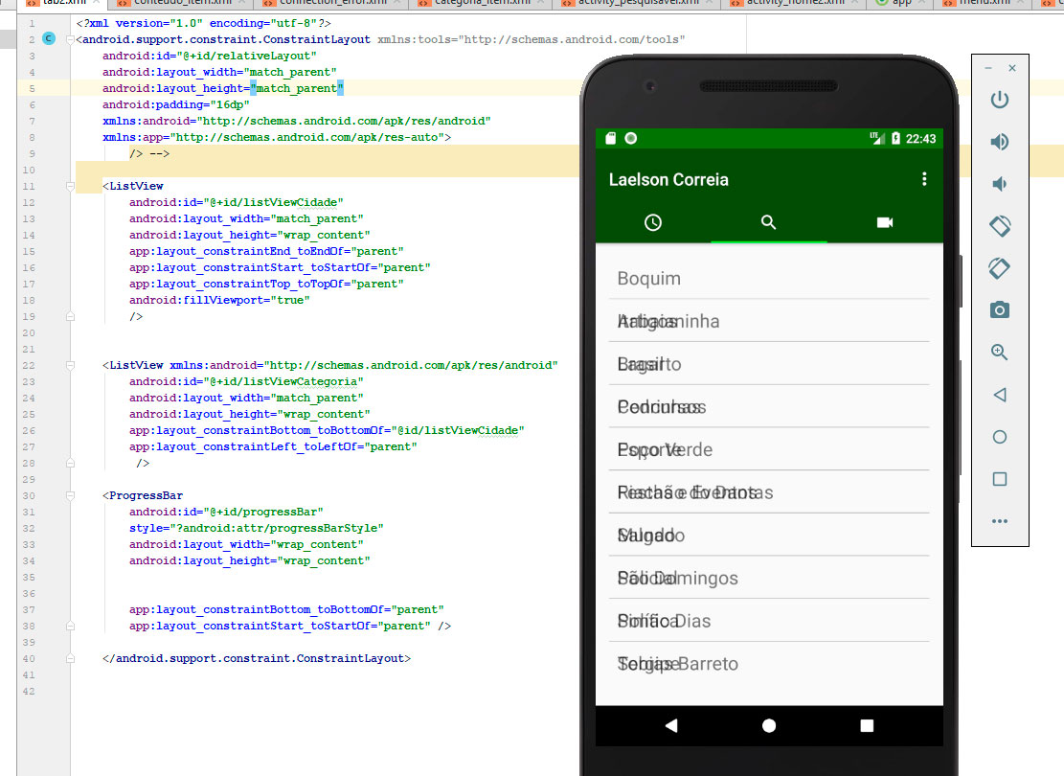
INTERFACE MAL PROJETADA
PARA TELA PEQUENA
Neste exemplo, os nomes estão
sobrepostos

Slide 3
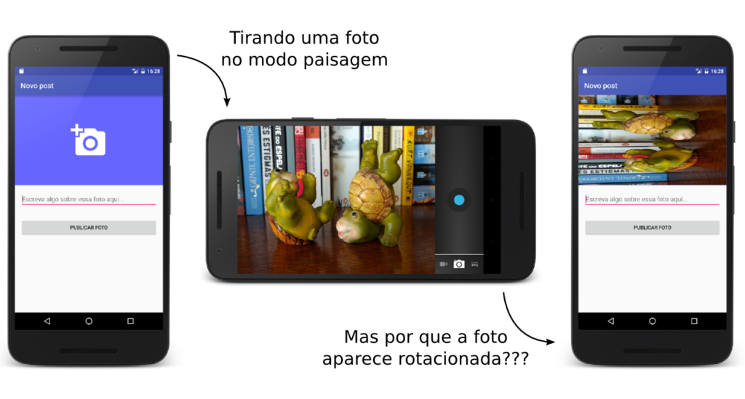
INTERFACE MAL PROJETADA
MUDANÇA DE ORIENTAÇÃO
Aqui uma foto tirada
no modo paisagem
não gira quando
muda a posição do
celular.

Slide 4
INTERFACE MAL PROJETADA
PARA TABLETS
Professor, não consegui nenhuma imagem para exemplificar um layout mal projetado para tablets.

Slide 5

REALIZAM ITERAÇÕES
COM OUTROS DISPOSITIVOS
O app do youtube pode
compartilhar a tela
através do chromecast

Slide 6
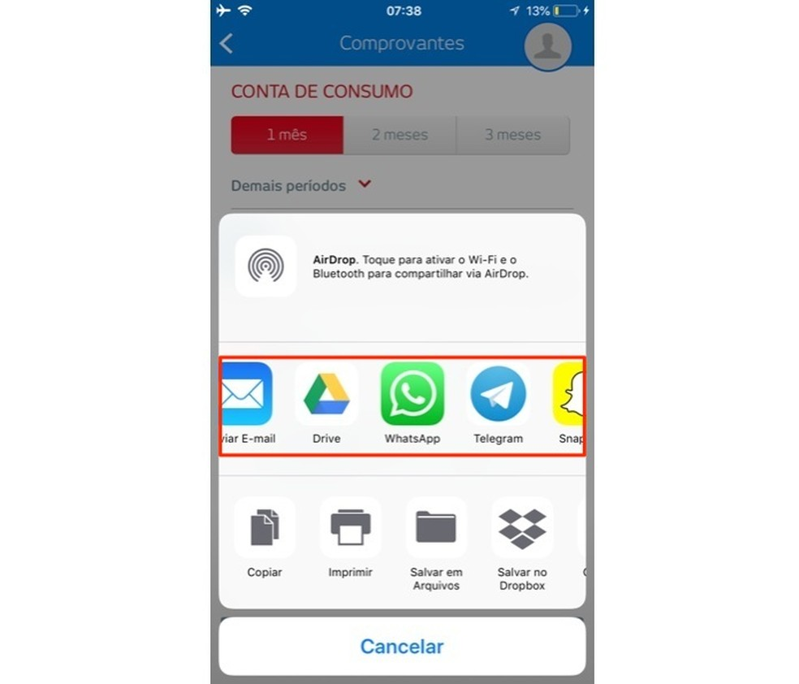
REALIZAM ITERAÇÕS
COM OUTROS APPs
Aplicativos de banco
acessam outros apps
para compartilhar
comprovantes

Slide 7
TIPOS DE ARMAZENAMENTO DE DADOS
Armazenamento específico do app: armazene arquivos que são usados apenas pelo app, seja em diretórios dedicados em um volume de armazenamento interno ou em outros diretórios dedicados no armazenamento externo.
Armazenamento específico do app: armazene arquivos que são usados apenas pelo app, seja em diretórios dedicados em um volume de armazenamento interno ou em outros diretórios dedicados no armazenamento externo.
Preferências: armazene dados particulares e primitivos em pares de chave-valor
Bancos de dados: armazene dados estruturados em um banco de dados particular usando a biblioteca de persistência do Room

Slide 8
RESOLVER PROBLEMAS DE HARDWARE
Para o alto consumo de energia, há três considerações importantes para manter o app com um consumo econômico de bateria:
Deixe seus apps Lazy First.
Use os recursos da plataforma que podem ajudar a gerenciar o consumo de bateria do app.
Use ferramentas que possam ajudar a identificar os principais responsáveis pelo consumo de bateria.

Slide 9
RESOLVER PROBLEMAS DE HARDWARE
Para o alto consumo de memoria e manter um ambiente multitarefa funcional, o Android define um limite rígido para o tamanho de heap de cada app. O limite exato de tamanho de heap varia entre os dispositivos com base na quantidade de RAM disponível para o dispositivo

Slide 10
RESOLVER PROBLEMAS DE HARDWARE
Para não ter um alto consumo de internet móvel é possível implementar uma atividade de preferências que dá controle explícito ao usuário sobre o uso dos recursos de rede do seu app. Exemplo:
Você pode permitir que os usuários façam upload de vídeos somente quando o dispositivo estiver conectado a uma rede Wi-Fi.
Você pode sincronizar (ou não), dependendo de critérios específicos, como disponibilidade de rede, intervalo de tempo, etc.

Slide 11
RESOLVER PROBLEMAS DE HARDWARE
Para problemas com a conectividade de internet, as seguintes classes são usadas para verificar a conexão de rede:
ConnectivityManager: responde a consultas sobre o estado da conectividade de rede. Também notifica os apps quando há uma mudança da conexão de rede.
NetworkInfo: descreve o status de uma interface de rede de determinado tipo (atualmente, móvel ou Wi-Fi).

